Slide 1

AYT
01-03
11. SINIF 1. DÖNEM
1. YAZILI HAZIRLIĞI
www.youtube.com/@paraksilen
www.paraksilen.com
@paraksilenkimya

Slide 2

Bir elementin L tabakası ile ilgili olarak aşağıdaki soruları yanıtlayınız.
  Baş kuantum sayısı nedir?
  Hangi tür orbitalleri içerir?
  Alabileceği maksimum elektron sayısı nedir?
AYT
01
11. SINIF
1. DÖNEM
1. YAZILI
HAZILIĞI

Slide 3
2. Aşağıdaki tabloda verilen orbitallere ait baş kuantum (n) ve açısal momentum kuantum (l) ve manyetik kuantum sayılarını örnekte gösterildiği gibi tablodaki boşluğa yazınız.
 | 2p | 3s | 4p | 3d | 4f | 6s
n | 2
l | 1
m_{l} | -1,0,+1
AYT
01
11. SINIF
1. DÖNEM
1. YAZILI
HAZILIĞI

Slide 4
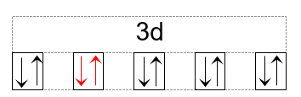
3. Yukarıdaki şekilde kırmızı renkle gösterilen elektronların baş kuantum, açısal momentum kuantum, manyetik kuantum ve spin kuantum sayılarını yazınız.
AYT
01
11. SINIF
1. DÖNEM
1. YAZILI
HAZILIĞI

Slide 5
4. 3d, 4f, 7s orbitallerinin enerjileri arasındaki ilişkiyi yazınız.
AYT
01
11. SINIF
1. DÖNEM
1. YAZILI
HAZILIĞI

Slide 6
₂₃V atomunun temel hal elektron diziliminde m_{l}=+1 kuantum sayısına sahip elektron sayısı en fazla kaç olabilir?
AYT
01
11. SINIF
1. DÖNEM
1. YAZILI
HAZILIĞI

Slide 7
Aşağıdaki elementlerin elektron dizilimlerini yanlarına yapınız.
₁₃Al :
₁₅P :
₁₇Cl :
₂₀Ca :
₂₄Cr :
₂₆Fe :
₃₂Ge :
AYT
01
11. SINIF
1. DÖNEM
1. YAZILI
HAZILIĞI

Slide 8
Aşağıdaki elementlerin elektron dizilimlerini yaparak periyodik sistemdeki yerlerini bulup yazınız.
₁₄Si :
₁₈Ar :
₁₉K :
₂₂Ti :
₂₇Co :
₂₉Cu :
₃₄Se :
AYT
02
11. SINIF
1. DÖNEM
1. YAZILI
HAZILIĞI

Slide 9
₂₄X elementinin +1 yüklü iyonunun elektron dizilimini yaparak periyodik sistemdeki yerini bulunuz.
AYT
02
11. SINIF
1. DÖNEM
1. YAZILI
HAZILIĞI

Slide 10
Yanda verilen periyodik cetvel kesitinde yer alan X, Y ve Z elementlerinin aşağıda verilen özelliklerini karşılaştırınız.
Atom Çapı:
Atom Numarası:
İyonlaşma Enerjisi:
Elektronegatiflik:
Elektron İlgisi:
Oksitlerin bazlığı:
X
Y | Z
AYT
02
11. SINIF
1. DÖNEM
1. YAZILI
HAZILIĞI

Slide 11
Aşağıda atom numarası verilen elementlerin 1. İyonlaşma enerjilerini kıyaslayınız.
₁₁Na ₁₂Mg ₁₃Al ₁₄Si ₁₅P ₁₆S
AYT
02
11. SINIF
1. DÖNEM
1. YAZILI
HAZILIĞI

Slide 12
1A grubunda yer alan ₃Li, ₁₁Na, ₁₉K ve ₃₇Rb elementleri ile ilgili aşağıdaki soruların cevabını karşısına yazınız.
  Atom çapı en büyük olan element kimdir?
  Elektronegatifliği en büyük olan element kimdir?
  İyonlaşma enerjisi en büyü olan element kimdir?
  Oksitlerinin bazik karakteri en yüksek olan element kimdir?
AYT
02
11. SINIF
1. DÖNEM
1. YAZILI
HAZILIĞI

Slide 13

AYT
02
12. Yukarıdaki periyodik sistemde s, p ve d bloklarının yerlerini ve bloklarda yer alan grupların özel adlarını belirtiniz.
11. SINIF
1. DÖNEM
1. YAZILI
HAZILIĞI

Slide 14
Aşağıdaki bileşiklerde karbon atomunun değerliğini hesaplayınız.
CO CH₄ CO₂ H₂CO₃ CH₂O
AYT
02
11. SINIF
1. DÖNEM
1. YAZILI
HAZILIĞI

Slide 15
Aşağıda verilen elementlerden hangilerinin elektron dizilimi küresel simetriktir, elektron dizilimlerini yaparak gösteriniz?
₁₉K:
₂₄Cr:
₂₈Ni:
₃₁Ga:
₃₃As
AYT
02
11. SINIF
1. DÖNEM
1. YAZILI
HAZILIĞI

Slide 16
AYT
02
11. SINIF
1. DÖNEM
1. YAZILI
HAZILIĞI

Slide 17
₁₁Na, ₁₂Mg ve ₁₃Al elementlerinin 2. İyonlaşma enerjilerini kıyaslayınız.
AYT
02
11. SINIF
1. DÖNEM
1. YAZILI
HAZILIĞI

Slide 18
P. V = n . R. T denkleminde kullanılan P, V, n, ve T nin birimlerini yazınız.
P :
V :
n :
T :
AYT
03
11. SINIF
1. DÖNEM
1. YAZILI
HAZILIĞI

Slide 19
2 mol gaz 11,2 litrelik kaba 0ºC de kaç atm basınç yapar?
AYT
03
11. SINIF
1. DÖNEM
1. YAZILI
HAZILIĞI

Slide 20
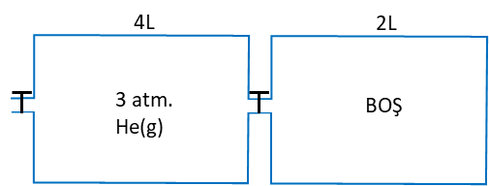
AYT
03
11. SINIF
1. DÖNEM
1. YAZILI
HAZILIĞI

Slide 21
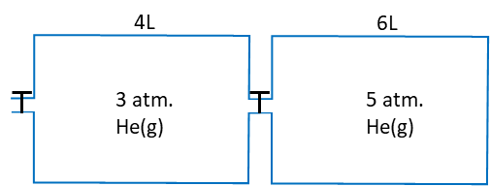
AYT
03
11. SINIF
1. DÖNEM
1. YAZILI
HAZILIĞI

